Slide 1
Муниципальное бюджетное дошкольное образовательное учреждение
«Центр развития ребёнка - Детский сад № 56»
г. Северск
Мемори-бокс
«Путешествие в мир животных»
Выполнили:
воспитатели средней группы № 8
Емельянова Мария Игоревна
Николаева Татьяна Николаевна

Slide 2
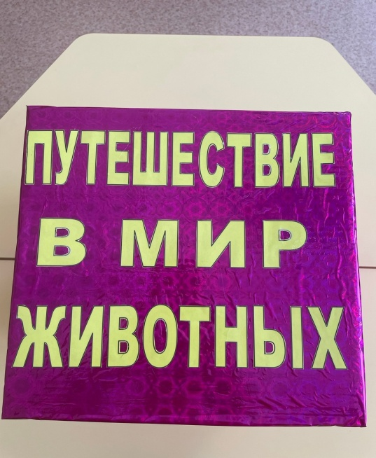
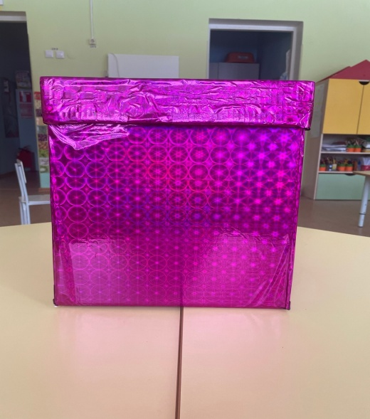
Мемори бокс - тематическая коробка, которая позволит: ребенку освоить материал на основе наглядных образов и практических действий, после изучения закрепить полученные знания.
Педагогу более глубоко раскрыть изучаемую тему дошкольникам, организовать продуктивную совместную деятельность педагога с детьми и самостоятельную деятельность детей как индивидуально, так и в подгруппах .

Slide 3
Целью данного мемори - бокса является совершенствование знаний детей о животных через использование дидактических игр.
Задачи:
Формирование у детей представлений о название животных, среды их обитания, о том, чем питаются животные. Отличать диких и домашних животных, а также их детенышей, классифицировать их.
Воспитывать бережное отношение ко всему живому.
Тренировать память, наблюдательность.
Развивать речь.

Slide 4
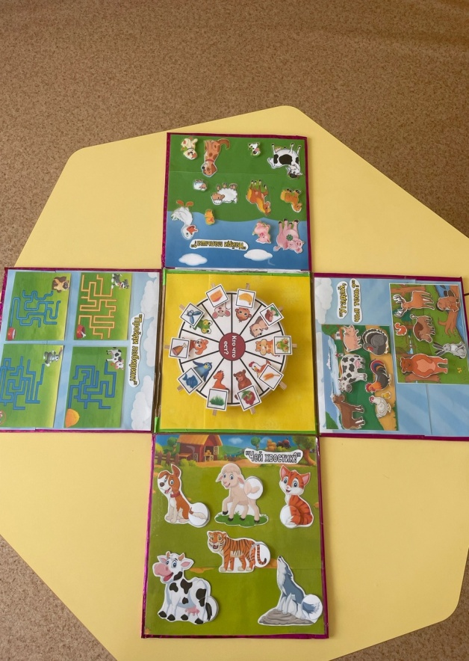
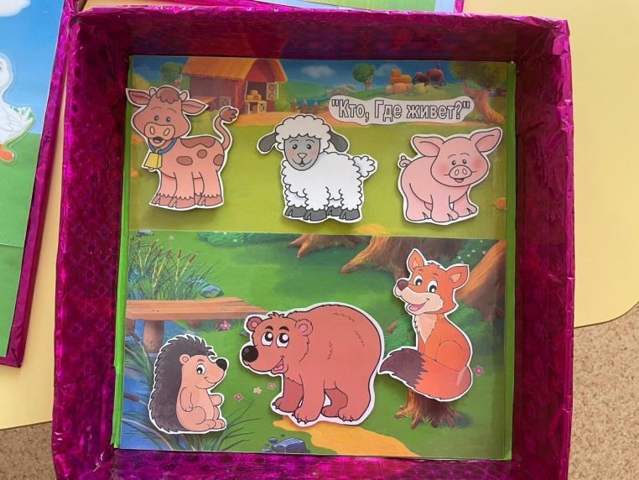
Мемори – бокс «Путешествие в мир животных» состоит из бокса, стенки которого полностью раскладываются, каждый из которых разделен на 6 секций.
На каждой секции представлены дидактические игры: «Чей хвостик?», «Угадай, чья тень?», «Найди малыша?», «Пройди лабиринт», «Кто что ест?», «Кто, где живет?».

Slide 5
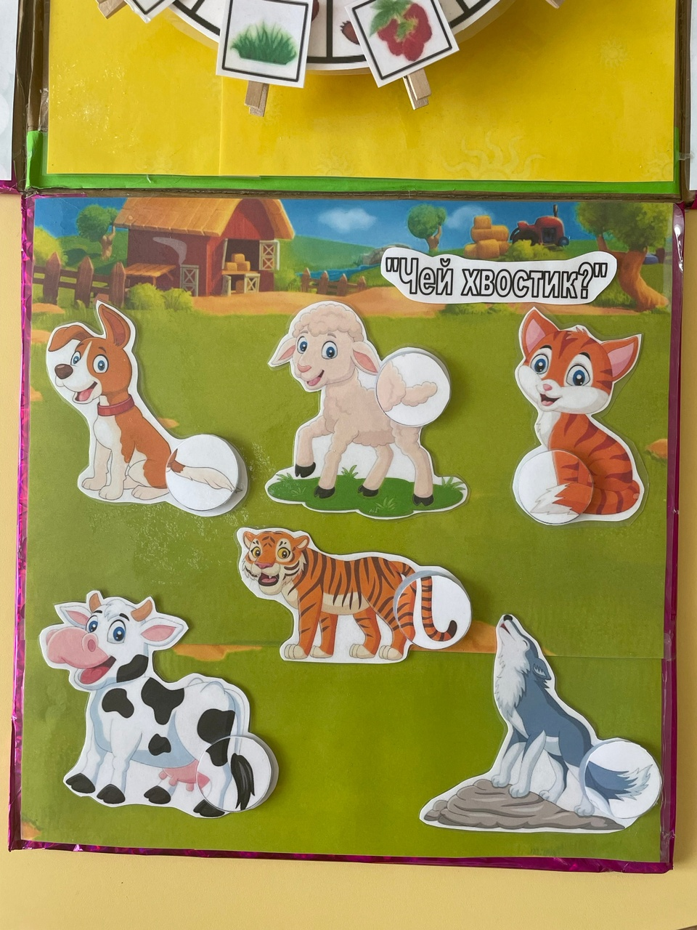
Дидактическая игра: «Чей хвостик?»
Цель игры:
Развитие познавательного интереса и закрепление знаний о диких и домашних животных.
Ход игры:
Рассмотрите вместе с ребенком животных, которые есть в этой игре. Каждому из них не хватает хвостика, который они спрятали. Предложите ребенку отыскать правильный хвост каждому зверьку, а после убедиться в правильности подбора.
В ходе игры обсудите с ребенком: кто из животных имеет самый красивый хвост, у кого хвостик самый маленький, а у кого самый длинный. Игра «Чей хвостик?» даст положительный эффект в развитии связной речи малыша и пополнении словарного запаса.

Slide 6
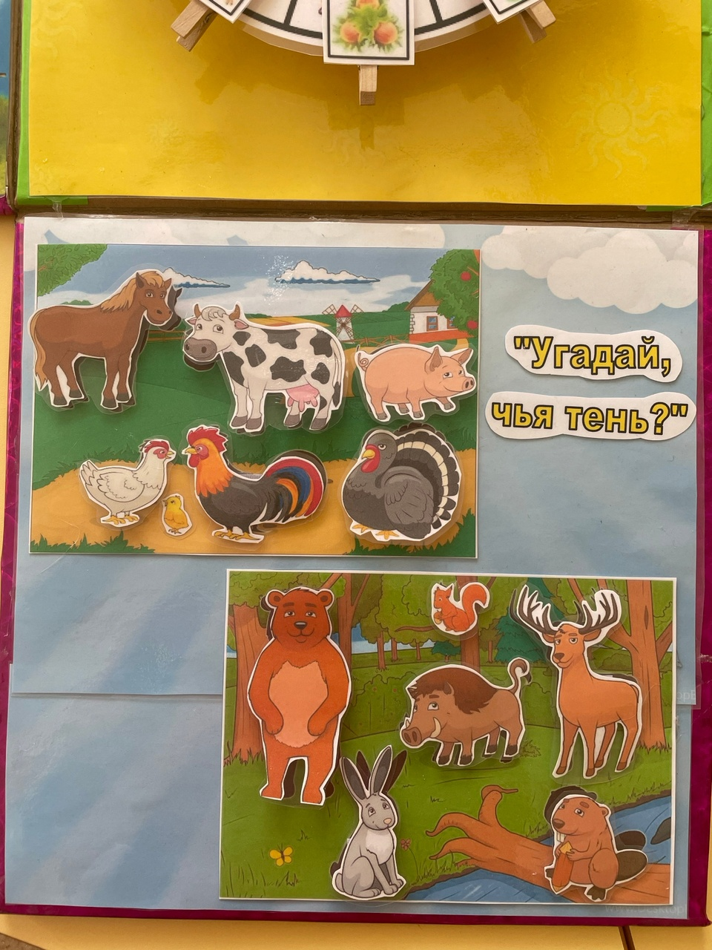
Дидактическая игра: «Угадай чья тень?»
Цель игры:
Формирование умения определять чей силуэт изображен, закреплять знания о домашних и диких животных, развивать зрительное восприятие детей, внимание, логическое мышление, память, наблюдательность.
Ход игры:
1вариант: предложите ребенку рассмотреть картинки, кто на них изображен; подобрать тень каждому животному.
2 вариант: игровая ситуация – «Кажется эти животные чего-то испугались и убежали, остались только тени. Помогите их вернуть на свои места».

Slide 7
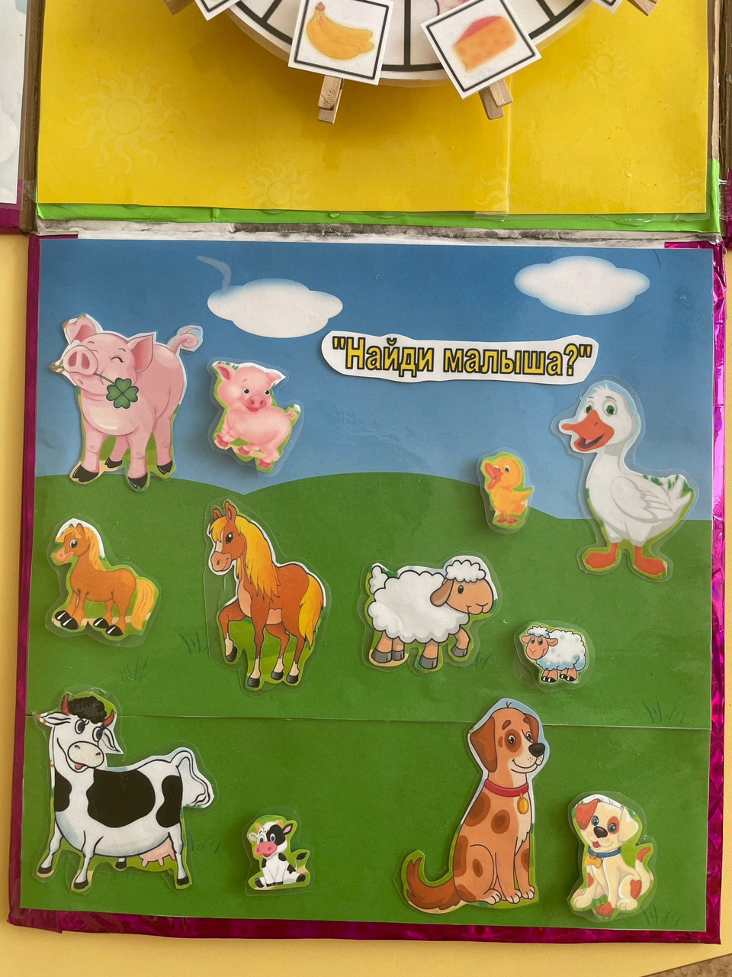
Дидактическая игра: «Найди малыша?»
Цель игры:
Формирование умения различать животных и их детенышей, правильно соотносить их названия.
Ход игры:
Воспитатель предлагает детям выбрать картинку с изображением детенышей диких и домашних животных и найти им маму.

Slide 8
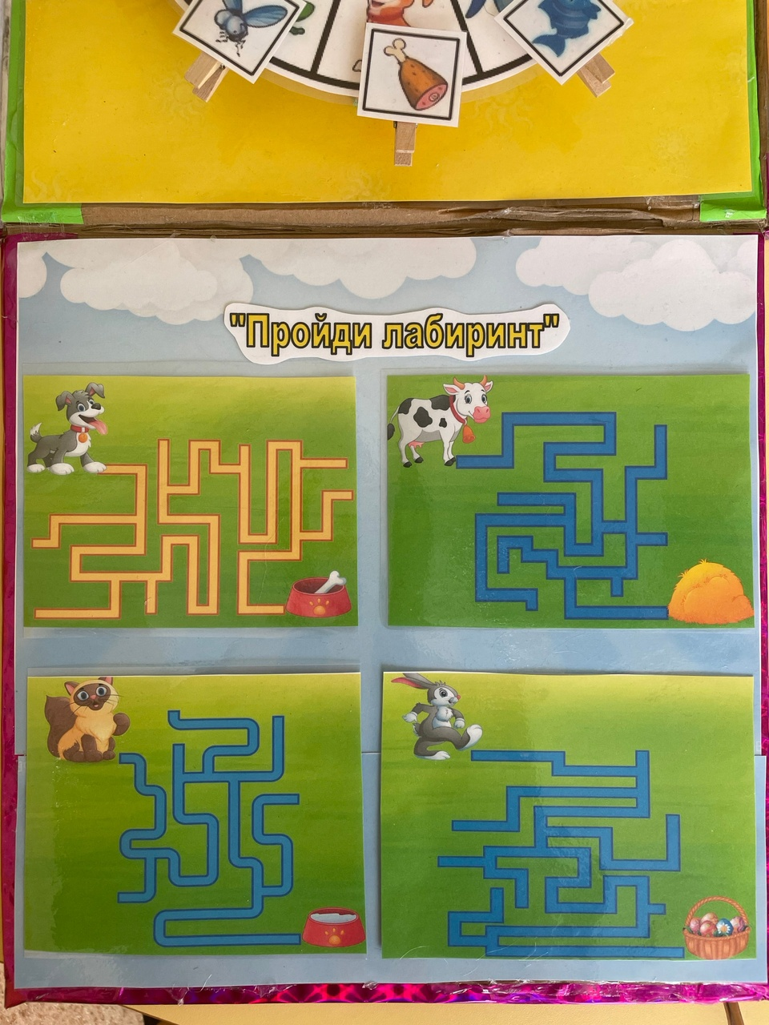
Дидактическая игра: «Пройди лабиринт»
Цель игры:
Развитие внимательности, логического и пространственного мышления, умения ориентироваться на плоскости, концентрации внимания.
Ход игры:
Педагог предлагает детям пройти лабиринт и найти выход. Играть можно небольшими фигурками, вести пальчиком или карандашом.

Slide 9
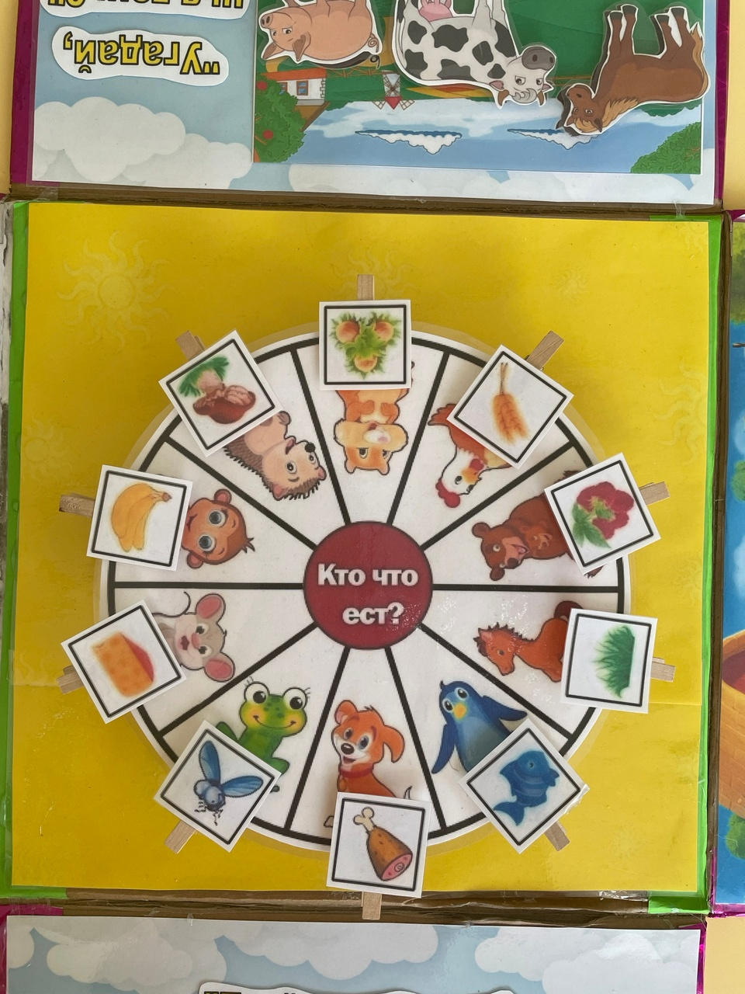
Дидактическая игра: «Кто, что ест?»
Цель игры:
Закрепить знания детей о том, чем питаются разные домашние и дикие животные. Развивать мышление, внимание, речь, а также мелкую моторику рук.
Ход игры:
Ребенку предлагается рассмотреть всех животных, вспомнить их название. Воспитатель может разнообразить игру наводящими вопросами: «Это животное дикое или домашнее?», «Где живет это животное, в норе, в берлоге или рядом с человеком?». Можно задать вопрос о том, какие звуки издает каждое животное.
Далее воспитатель озвучивает задание игры: «Необходимо прикрепить прищепки с изображением пищи на круг таким образом, чтобы обозначить правильное соответствие животного и пищи, которой он питается».

Slide 10
Дидактическая игра: «Кто, где живет?»
Цель игры:
Формирование умений детей соотносить изображение животных с их местом обитания, правильно называя животное.
Ход игры:
Ребенку предлагается рассмотреть все изображения животных, вспомнить их название. Разложить животных по местам их обитания, домашних на ферму, а диких в лес.

Slide 11
Спасибо
за
внимание!

